Slide 1
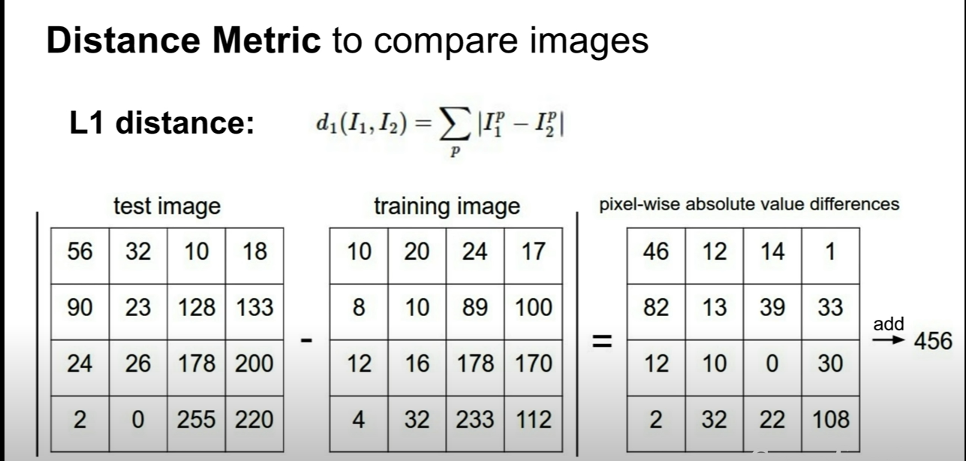

Slide 2
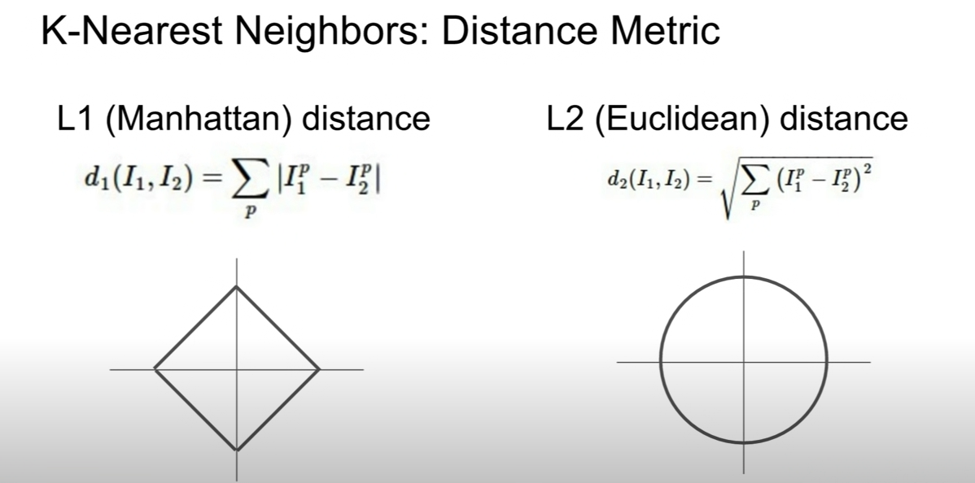

Slide 3
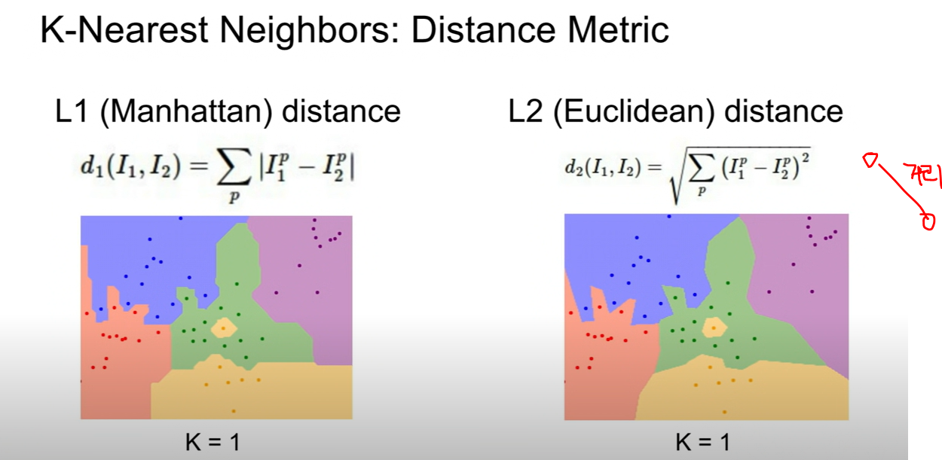

Slide 4
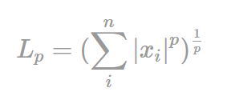
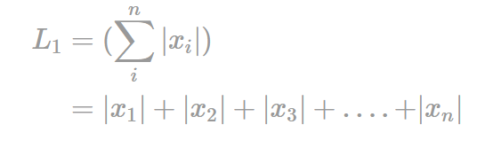
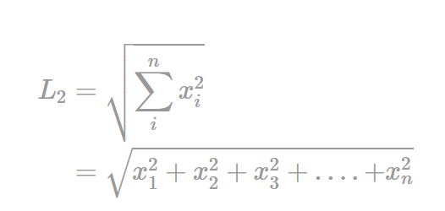
Norm : 크기를 나타낼 때 사용
Vector와 vector 원소의 차
Vector와 vector 사이의 거리

Slide 5
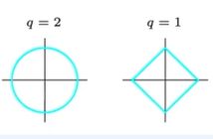
Norm이 어떤 상수로 고정됐을 때,
Ex ) Norm = 1
L2 : (X)^2 + (Y)^2 = 1 => 원의 방정식
L1 : |X| + |Y| = 1 => 마름모
L2 L1
(1) Norm이 동일할 때, Norm의 영역은 L2 > L1이다.
(2) L1 distance를 보면, 좌표 축을 경계로 각이 생긴 걸 볼 수 있다. 이는 좌표축에 영향을 받는다고 해석. 반면 L2 distance는 그래프가 일관된 원형이므로 좌표축의 영향을 덜 받는다.
(3) 각 축이 입력 데이터의 feature라고 봤을 때, L1은 L2보다 feature에 더 민감하게 반응한다.
(4) 따라서, 입력데이터의 feature가 중요한 의미를 지닌다면 L1-distance가 더 적합할 것이고 general한 결과를 얻고 싶으면 L2-distance가 더 적합할 것이다.

Slide 6
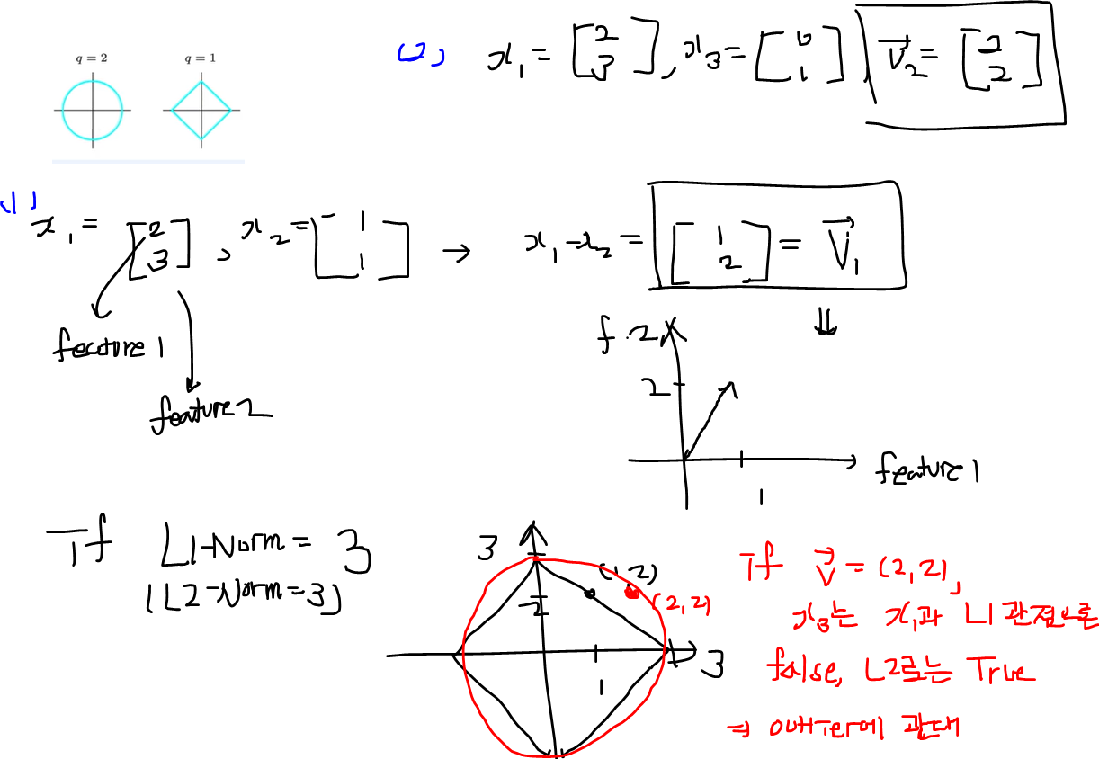
(5) L2는 outlier에 더 관대하고, L1은 feature 값에 더 민감하게 반응하는 걸 볼 수있다.

Slide 7
AlexNet 관련 논문 리뷰
제목 : ImageNet Classification with Deep Convolutional Neural Networks
AlexNet : 기존 머신러닝 model을 제치고 딥러닝 model이 더 우수한 성능을 보일 수 있음을 증명한 최초의 model
top 1 error rate : 37.5%
top 5 error rate : 17.0%
6000만 parameter
8개의 Layer
GPU 2개 사용
Data augmentation
drop out
relu

Slide 8
Introduction
AlexNet 이전의 객체 인식 모델은 대부분 고전적인 ML 모델로, 작은 dataset을 사용
간단한 인식 문제는 augmentation으로 해결가능 ex) MNIST error rate < 0.3%
반면, 현실적인 물체는 가변성을 가지고 있기 때문에 더 많은 dataset이 필요했다.
Why? 많은 parameter로 prediction을 해야 하는데 적은 dataset으로는 한계가 존재
이후, 1500만 개 이상의 고해상도 이미지로 구성된 ImageNet과 GPU의 등장으로 인해 많은
Dataset과 Parameter를 다룰 수 있게 됨.
So, AlexNet model 제시

Slide 9
2. Dataset
ImageNet : 1500만 개의 이미지, 22000개의 categories
객체 인식 대회 : ImageNet Large-Scale Visual Recognition Challenge
ImageNet의 subset으로, 120만개의 이미지와 1000개의 label로 이루어짐.
이 이미지들은 가변 해상도로 구성되어 있어, 본 논문에서는 256 x 256의 고정 해상도로 다운
샘플링을 했다. (직사각형 이미지의 경우 작은 scale을 먼저 rescale하고, centercrop)

Slide 10
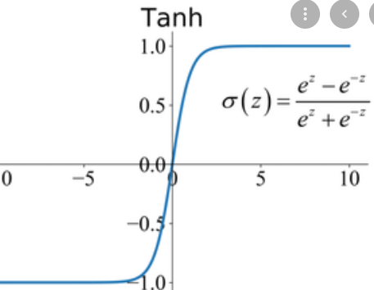
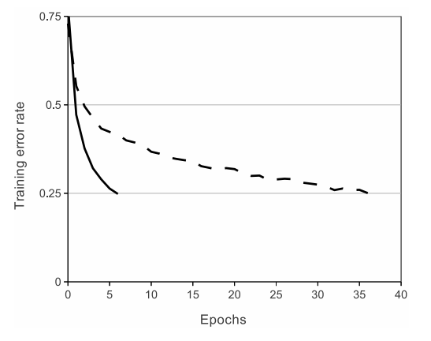
3. Relu
이 당시, activation function은 tanh or sigmoid로 saturating 함수이다.
Gradient vanishing 문제와, 수렴 속도 문제
0.25%(error rate)에 도달하기 까지 몇 epoch를 했는가? => ReLU를 쓰면 더 빨리 도달

Slide 11
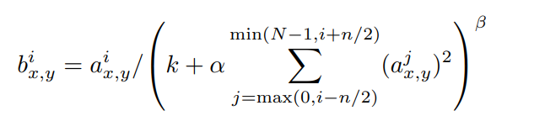
4. GPU 사용
2개의 GPU로 병렬학습을 함으로써, 학습 속도 개선
5. Local Response Normalization
K = bias
i = i번째 kernel
ai(x,y) : i번째 kernel의 (x,y) feature의 activation 값
n : 내가 몇 개의 kernel을 참고할 것인가
N : 실제 총 kernel 개수
Positive value를 그대로 출력하는 relu의 특성으로 인해, 한 노드의 값이 커질 수 있다는 문제가 생길 수 있다. => activation value 억제
I 번째 activation 값이 주변 kernel의 activation값에 의해 규제된다.

Slide 12
6. Overlapping Pooling
기존의 Pooling은 영역이 겹치지 않도록 구성했지만, 이 논문에서는 겹치게 구성함으로써, 성능을 올릴 수 있었다.
7. Data augmentation
256 x 256 이미지를 227 x 227로 patch 추출 : kernel 처럼 움직여서 뽑아낸다.
그럼, (256 – 227) * (256 – 227) 가지의 경우의 수가 나옴
+ 수평 방향으로 뒤집어서 (256 – 227) * (256 – 227) *2
실제로는, 기존 data보다 10배 늘려서 학습 (1200만장)

Slide 13
8. Dropout
P = 0.5로
9. Details of learning
Batch size = 128
Optimizer = SGD (momentum = 0.9, weight decay = 0.0005)
가중치 초기화 : 표준 편차가 0.01인 가우시안 분포 따르도록 조절

Slide 14
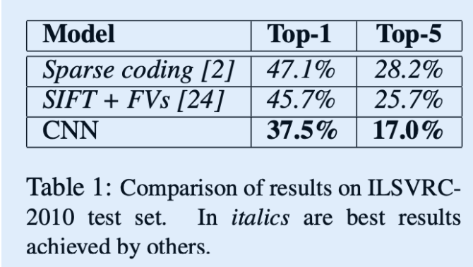
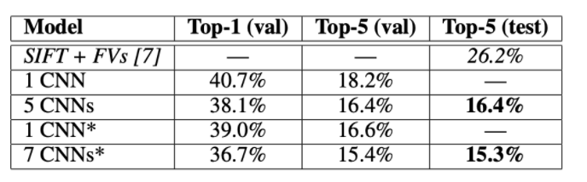

Slide 15
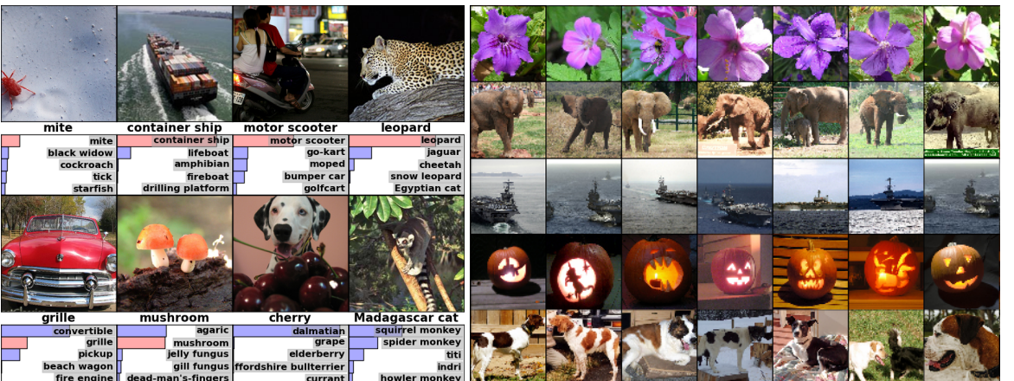
AlexNet은 위치가 다른 data도 효과적으로 분류,
코끼리의 자세가 다른 것과 같이, pixel이 다름에도 분류

Slide 16
AlexNet은 중앙을 벗어나는 data도 효과적으로 분류,
코끼리의 자세가 다른 것과 같이, pixel이 다름에도 분류
Why? 각 filter는 특정 기준(weight)를 가지고 feature를 뽑아낸다. 그 feature들은 결국, flatten되어 공간 정보 소실 => 나열된 feature들을 가지고 조합을 하는데 정답을 가지고 학습하므로 위치적인 배열을 같이 학습한다. => ex) 이미지 상에 코가 어디에 위치하든 그 아래에는 입이 존재할 것이다.

